Slide 1
生成性学习资源案例分享
——《两三位数除以两位数》为例

Slide 2
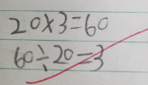
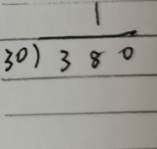
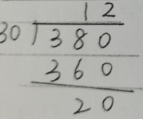
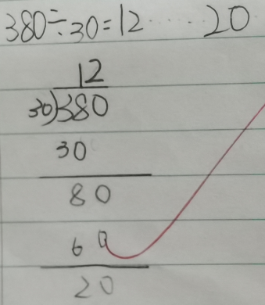
除数是整十数的口算和笔算除法
活动1： 例题1：60÷20
可以怎样算出60÷20的商？
思维层次一： 依据乘除法的关系，想乘法算除法。
思维层次二： 把几十看作几个十，再根据表内除法的商直接类推出结果。
出示两种资源：他们是怎么想的？你都看懂了吗？和你的同桌说一说。交流中明确除数是整十数的除法的口算方法。
活动2： 例题2：380÷30 活动要求： 1.估一估，380÷30的商大约是多少。 2.算一算，用竖式计算。 3.说一说，和你的同桌说你是怎么想的。
思维层次一： 根据估计的结果直接在十位上商1，但是不知道接下来应该怎么办。
思维层次二： 通过估算以及口算凑出了结果，直接写上商和得数，没能体现两次分的过程的。
思维层次三： 有了一定的知识基础，能够正确列出商是两位数的除法竖式。
发现学生困难，过程中指导，组织讨论：1为什么写在商的十位上？接下去怎么算？ 呈现正确的资源，请小朋友说说你是怎么算的？ 呈现错误的资源，这位同学是怎么算的？你有什么建议？

Slide 3
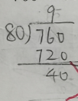
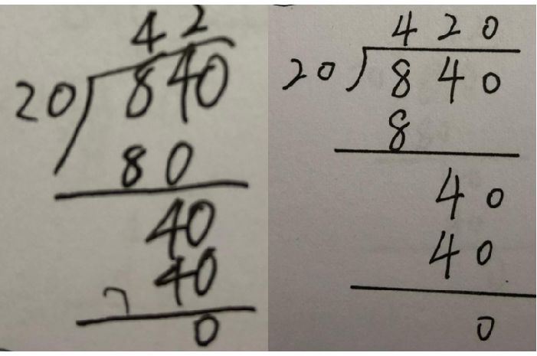
除数是整十数的口算和笔算除法
活动3： 巩固练习
商的定位是一个难点，学生弄不清楚，把首商写在了百位上，原因在于学生对算理还不理解。
组织交流：仔细观察，先找出错在哪里，再和你的同桌说一说。全班交流中强调计算方法：因为除数是两位数，所以计算时要先看被除数的前两位，如果前两位不够除，就要看前三位；除到被除数的哪一位，商就写在那一位上面；每次除后余下数，必须比除数小。

Slide 4
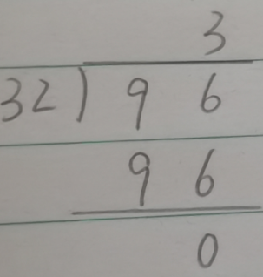
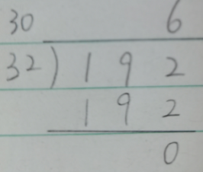
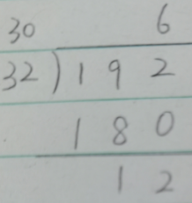
“四舍五入”试商
活动1： 例题：96÷32
班级里绝大部分小朋友数感都比较好，他们很快地口算出了96÷32的商就是3，所以很快就正确地列出了96÷32的竖式。并没有产生把32看作整十数来试商的需求。
调整为： 196÷32
思维层次一： 由于学生对“四舍五入”法已有接触，把32看作30来试商就成为小朋友们的共识。
思维层次二： 知道商是6（要想知道192里面最多几个32，我们可以先想192里面最多有几个30。），但是不知道接下来应该怎么算。
思维层次三： 算对了。但知其然，却不知其所以然的。不理解竖式中每一个步骤所表示的意义。
适时引导：我们可以把32看作几十来试商。促使他们主动把除数是整十数的笔算方法迁移到除数不是整十数的除法中来，以完善认知结构。
并列呈现两种资源后教师及时追问：你们是怎么知道商是6的？
两种算法你同意谁的？说说理由。

Slide 5
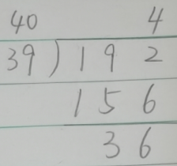
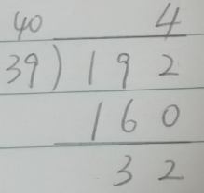
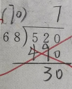
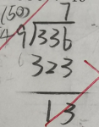
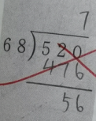
“四舍五入”试商
活动2： 试一试：192÷39
学生在例题中获得一定认知的基础上，非常容易联想到了“五入”，没有形成认知上的难点。但是标出“五入”后得到的整十数，这样有效防止学生因试商不熟练而引起计算错误的同时，也干扰了学生“二乘”的过程。
追问：这次我们是把39看做是几十呢？
并列呈现两种资源后，追问：你同意谁的？为什么？同桌交流，个别交流。在辨析的过程中明确：把39看作40只是为了帮助较快地确定商是几，实际上我们要求的是192里面最多有4个39，4×39才是分掉的。
活动3： 巩固练习

Slide 6
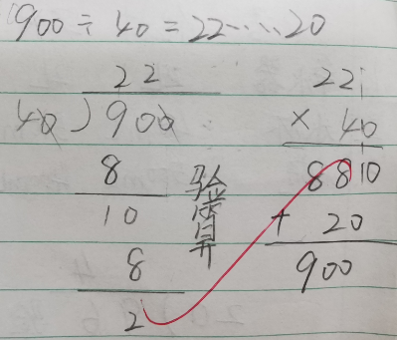
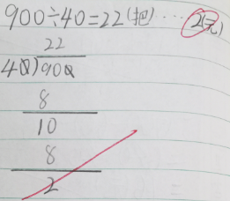
被除数、除数末尾都有0的除法
思维递进层次一：
迁移了除数是整十数的口算方法。90÷5＝18，900÷50＝18。
思维递进层次二：
体会到“划0”的依据是商不变规律。
被除数和除数同时除以10，商不变。
活动1： 例题：（1）900÷50
想一想，被除数和除数的末尾都划去一个0表示什么？ 能不能把被除数的末尾的两个0都划去？ 这一简便的方法用竖式可以这样表示，教师示范板书。
活动2： 例题：（2）900÷40
学生在例题（1）的学习中基本掌握了简便的具体计算方法，竖式的正确率比较高。
思维层次一： 根据以往经验的负迁移，认为这题的余数是2。
思维层次二： 根据有余数除法的验算方法，确认余数是20，而不是2。但不明白其中的道理。
思维层次三： 理解算理，知道被除数和除数的末尾同时去掉一个0后，算式表示90个十除以4个十，算出的余数表示还剩2个十，所以，余数是20。
组织讨论：余数为什么是20而不是2？让学生从多个角度理解确定余数的方法。

Slide 7
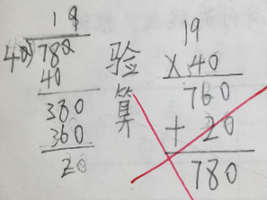
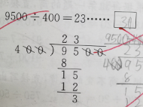
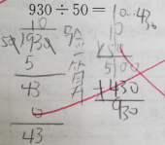
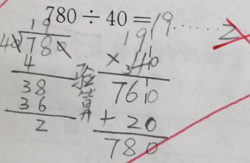
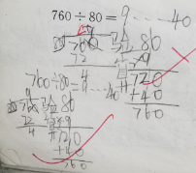
被除数、除数末尾都有0的除法
活动3： 巩固练习
在确定余数的过程中出现错误。究其原因：
（1）接触了比较多的被除数和除数末尾划去1个0的情况，顺势就写成了30。
（2）根本原因是没有理解余数表示的实际含义。
都同时去掉了被除数和除数末尾的0，只是学习了简便计算的“形”，定势思维，虽然划0了，但是还是会按照之前做除数是整十数的除法竖式的过程来计算，没有真正体会到去“0”的简便并应用。

